Slide 1
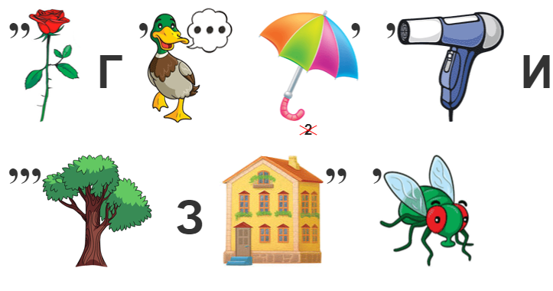
Попытка 1
Загрязнение воздуха
Попытка 2

Slide 2
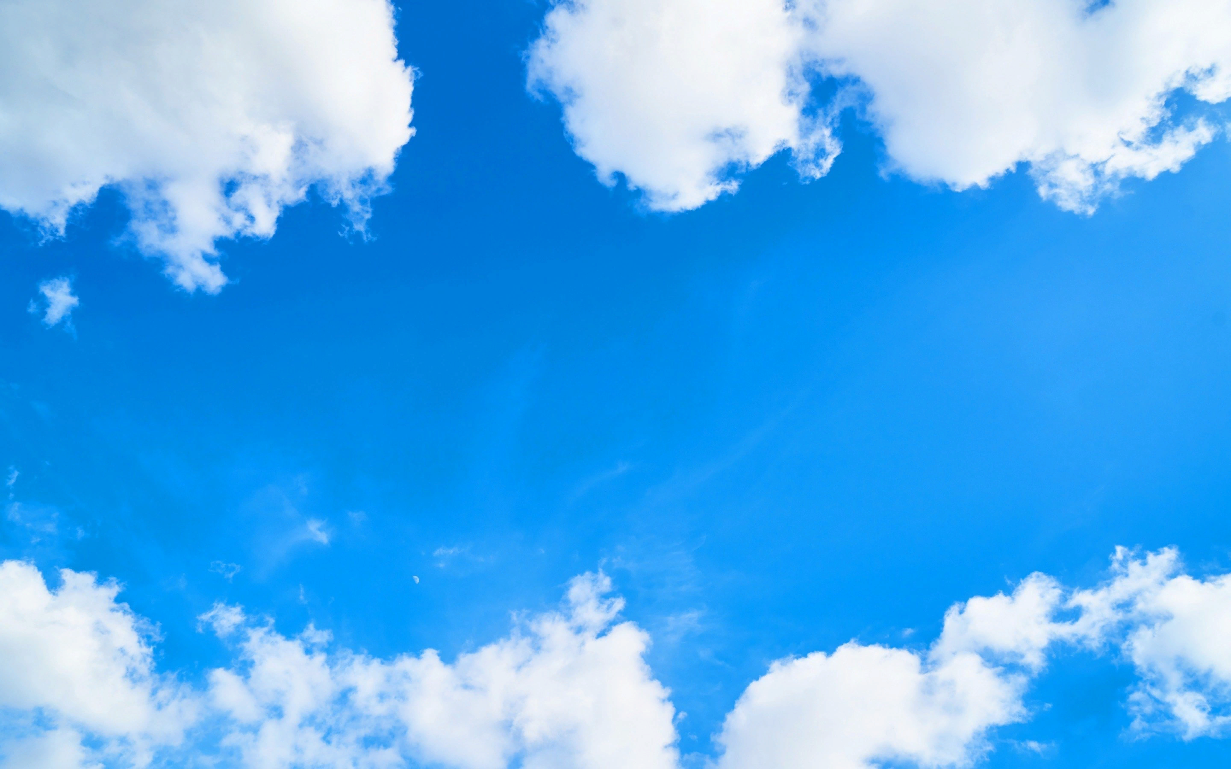
Экологические
проблемы воздуха
Автор: Салимова Юлия Михайловна
учитель биологии и химии
МОУ «Дубская СОШ»

Slide 3
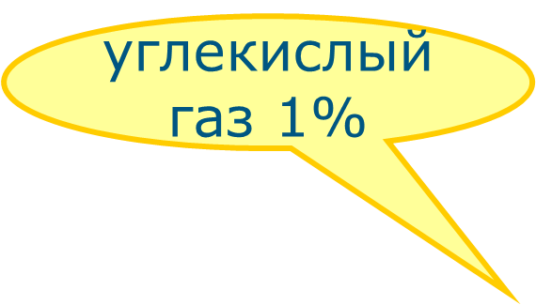
Воздух – это смесь газов, образующая земную атмосферу
Загрязнение воздуха - это процесс, при котором токсичные вещества попадают в атмосферу планеты естественным или промышленным путём

Slide 4
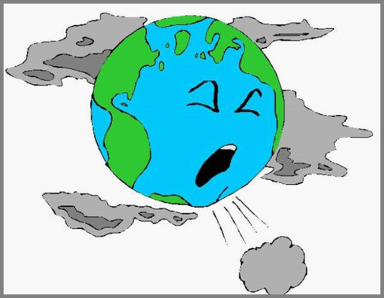
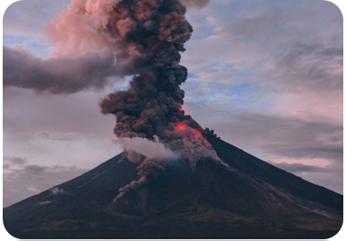
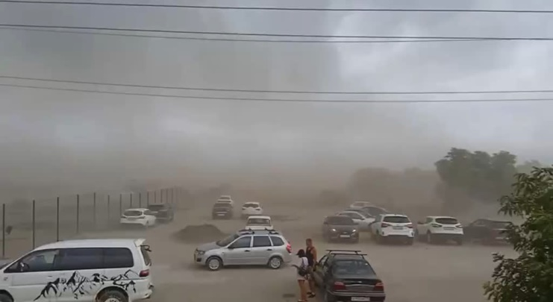
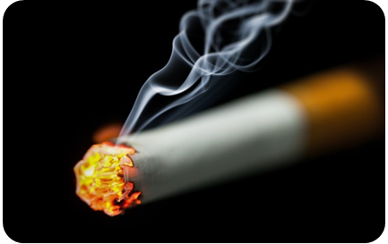
Виды загрязнений воздуха
Естественное
Искусственное
природа
Извержение вулканов
Песчаные бури
Лесные пожары
создают люди
Выбросы от транспорта
Атомные и тепловые электростанции
Выбросы промышленных предприятий

Slide 5
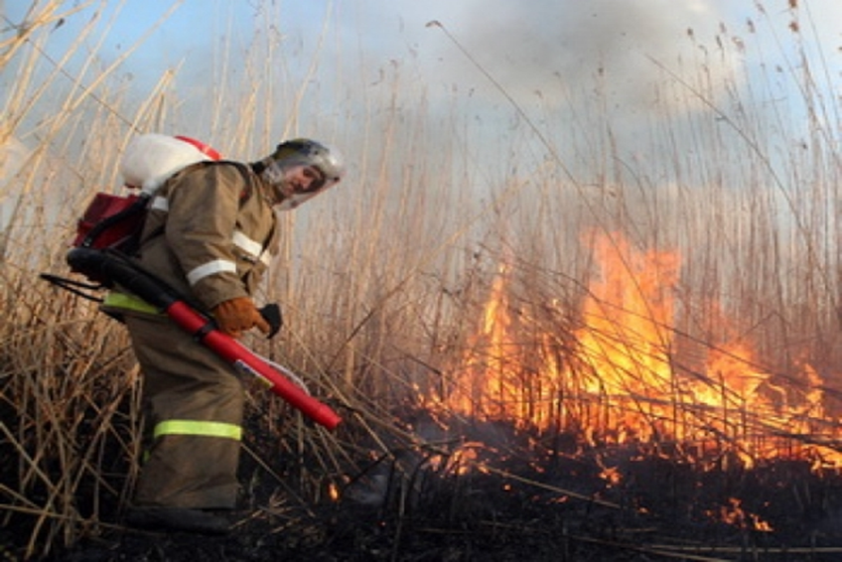
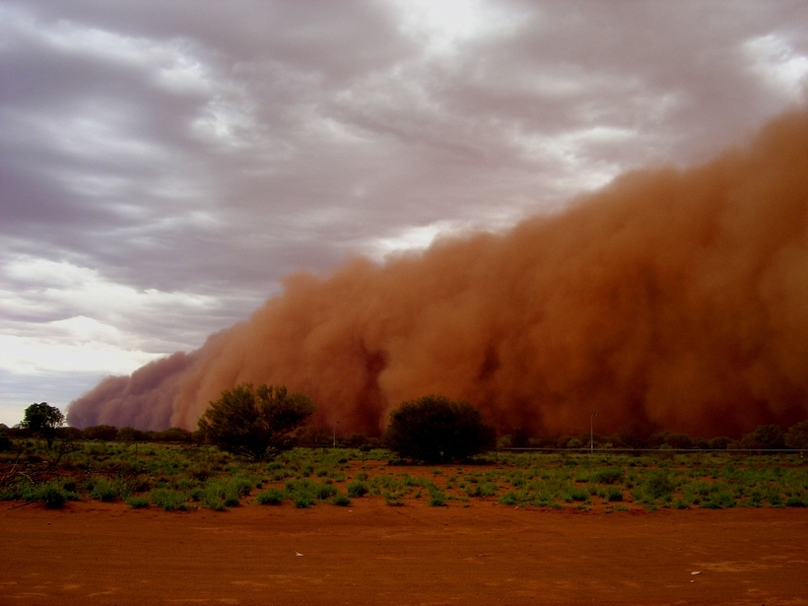
Естественное загрязнение

Slide 6
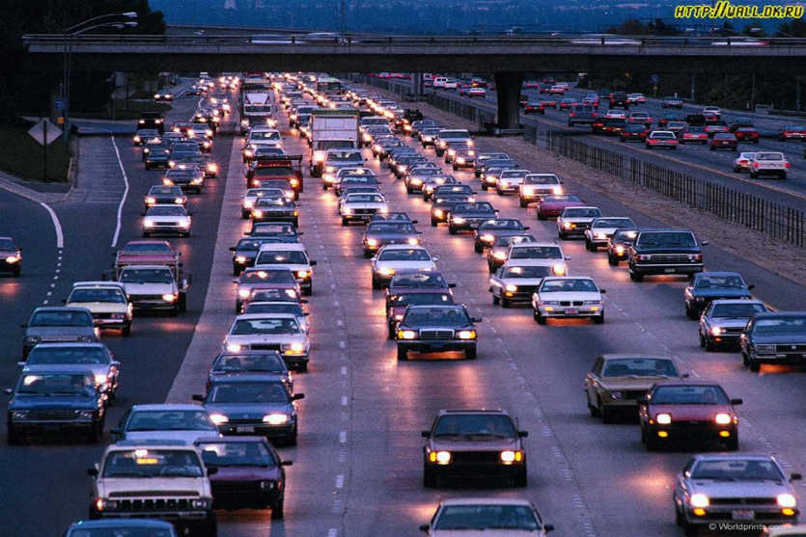
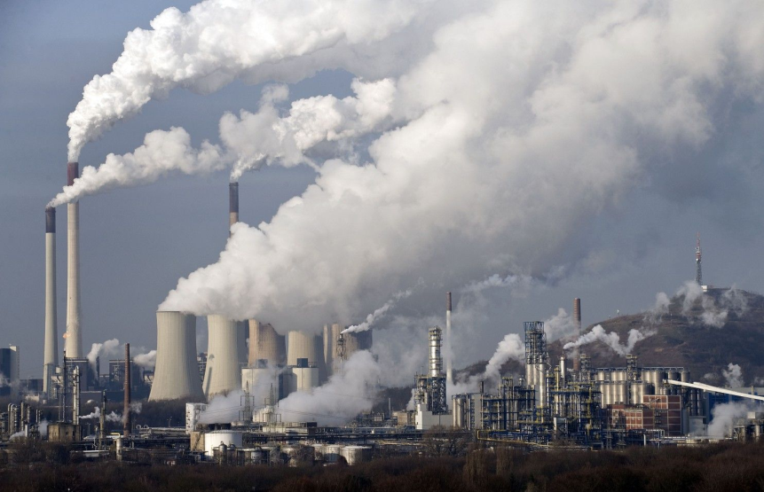
Искусственное загрязнение

Slide 7
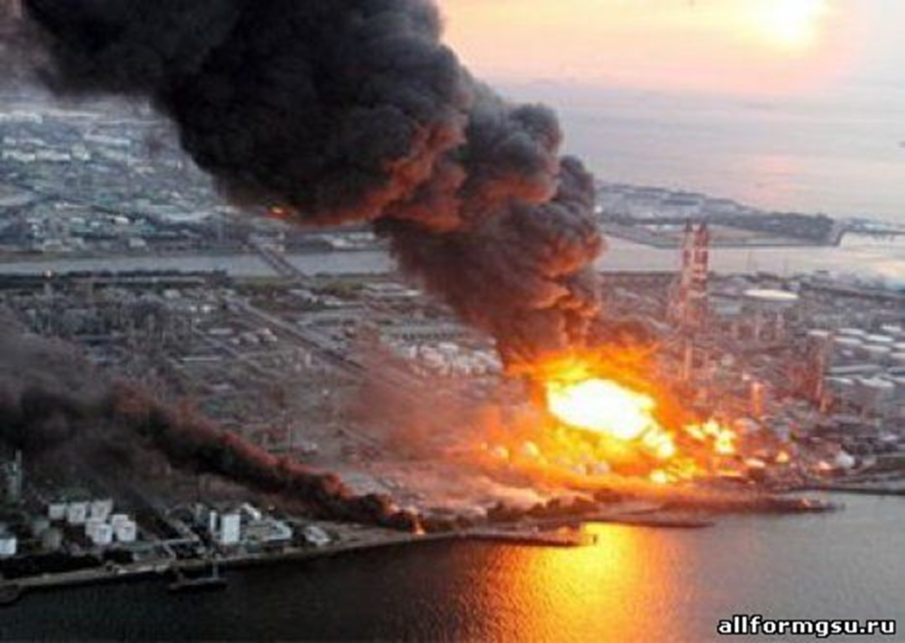
Радиоактивное загрязнение атмосферы

Slide 8
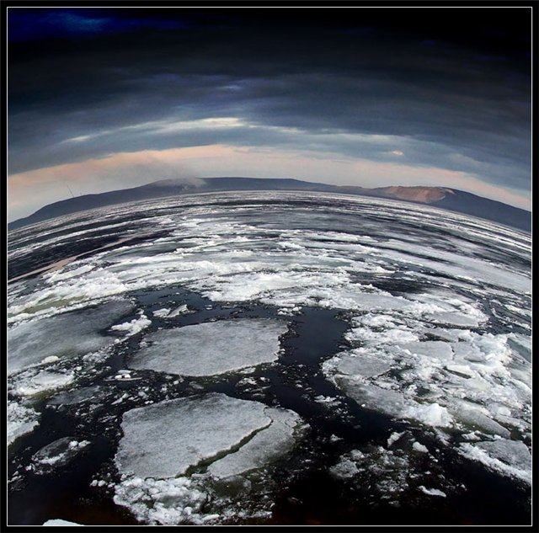
Парниковый
эффект
Повышение температуры на Земле в результате
Чрезмерного попадания в атмосферу ряда газов, особенного углекислого

Slide 9
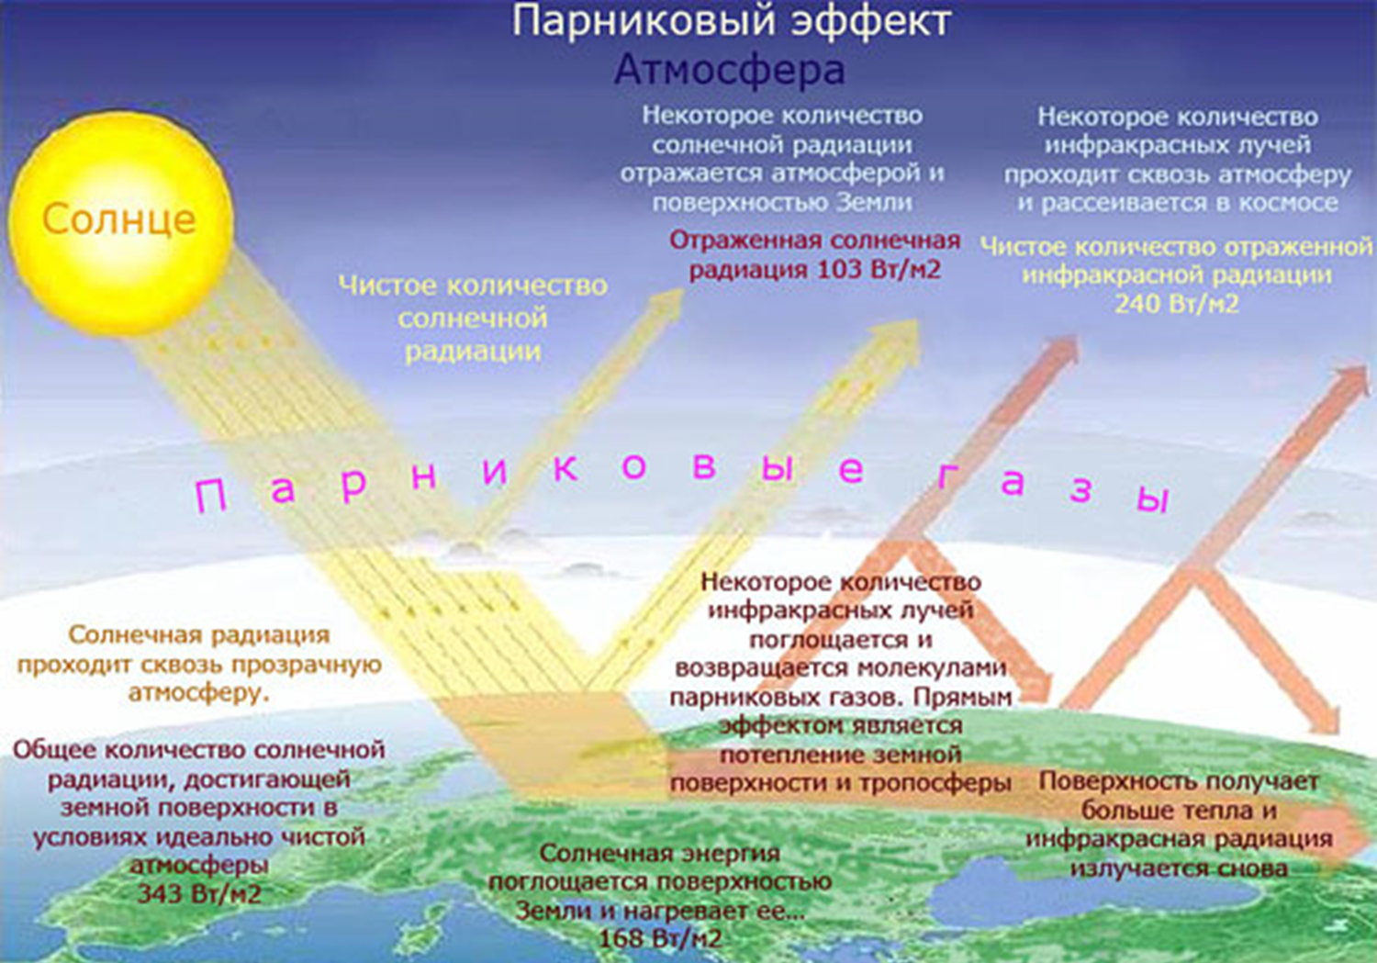

Slide 10
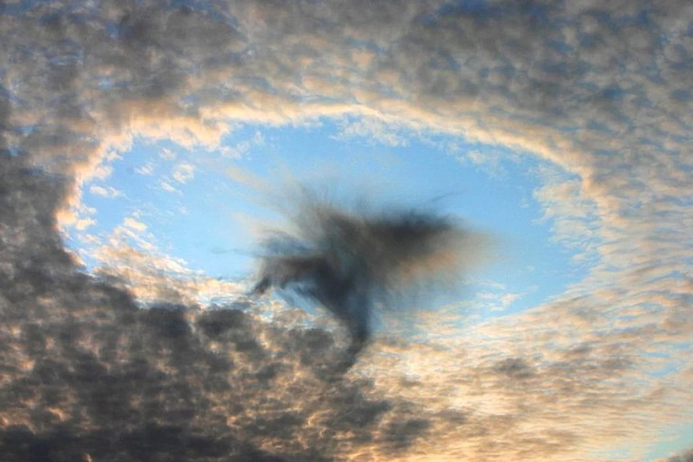
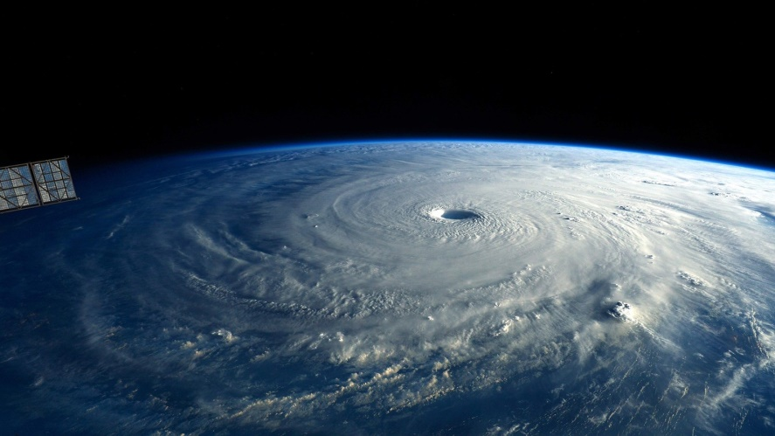
Озоновые
дыры
Следствием разрушения озонового слоя являются озоновые дыры

Slide 11
ТЫ и Я
разрушаем озоновый слой

Slide 12
Кислотные дожди
Какие могут быть последствия?
- гибель флоры и фауны в водоемах
- гибель лесов
- люди, пьющие воду или принимающие в пищу рыбу с высоким содержанием вредных веществ, могут приобрести серьезные заболевания.
- понижение плодородия почвы

Slide 13
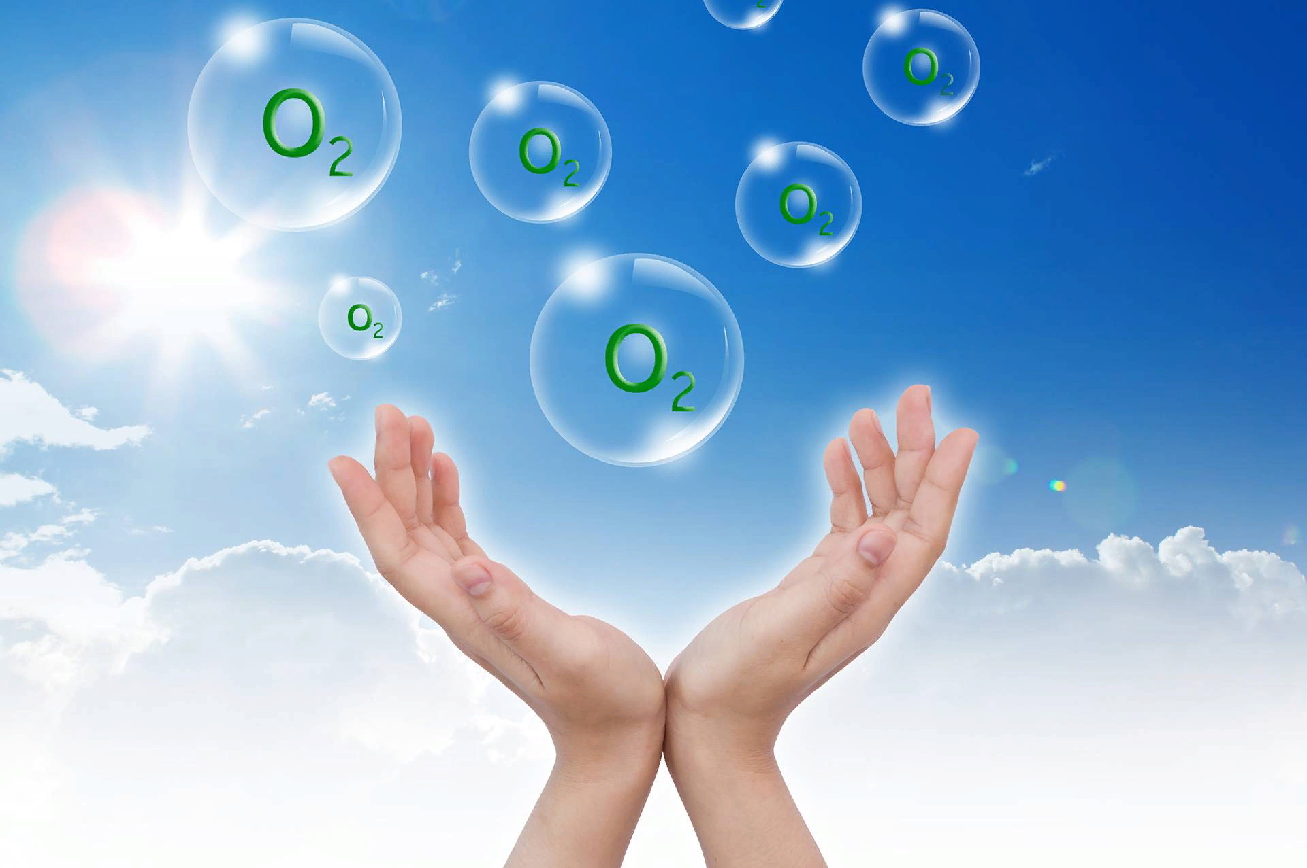
Как защитить воздух?

Slide 14
Как защитить воздух?
Использовать общественный транспорт
(чем реже мы пользуемся личным автомобилем, тем меньше продуктов горения попадет в атмосферу);
Сажайте деревья
(даже одно дерево поможет легче дышать, а целый сад сможет очистить огромное количество токсичного воздуха);
Выключайте свет
(это тоже повлияет на снижение загрязнения воздуха);
Используйте бумагу с двух сторон
(неэкономное использование бумаги - это не только вырубка лесов, но и токсичное производство);
Покупайте вещи, сделанные из переработанных материалов
(это позволит снизить потребность в новом сырье для производства новых предметов);
Избегайте использование полиэтиленовых пакетов
(они загрязняют атмосферу и содержат токсичные вещества).

Slide 15
1. Для атмосферы вреден избыток:
1)Кислорода
2) Углекислого газа
2. Избыток углекислого газа приводит:
1) К потеплению климата
2) Ухудшению состояния здоровья человека и животных
3) Все ответы правильные
4) Правильных ответов нет
3. Озоновый экран – это:
1)Часть атмосферы
2) Часть биосферы
3) Часть гидросферы

Slide 16
4. Фреоны содержатся:
1)В дезодорантах
2) В древесине
3) В стекле
5. Сильнее всего атмосферу загрязняют:
1) Трамвай
2) Электричка
3) Автомобиль
6. Смог – это:
1) Полезная часть атмосферы
2) Смесь кислорода и воды
3) Смесь частиц копоти и капелек воды

Slide 17
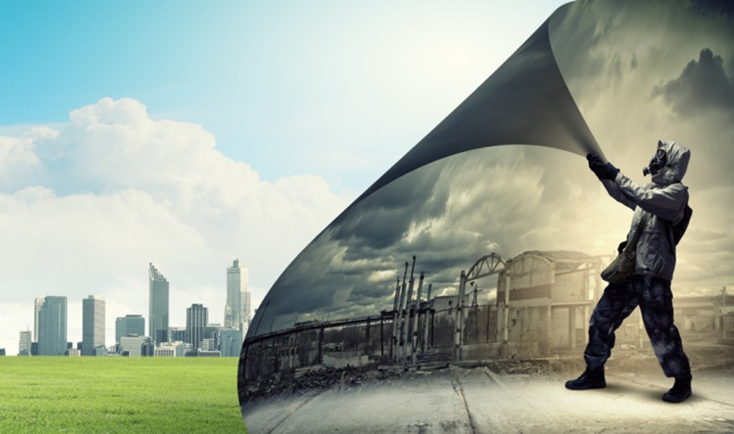
Берегите и охраняйте воздух!
Давайте бережно относится к планете на которой мы живем!

